Slide 1
Filozofia przyrody
Wykład XII „Cogito, ergo sum” (1647)
Kartezjusz, Pascal, Leibniz, Newton*
Prof. dr hab. inż. Grzegorz Karwasz
Uniwersytet Mikołaja Kopernika w Toruniu
Università Degli Studi di Trento (1985-2006)
tudzież kilka innych uczelni (Gdańsk, Detroit, Berlin, Paris etc.)

Slide 2
Filozofia przyrody, w wydaniu fizyka doświadczalnego (tudzież ekonomisty), eksperta naukowego UE, IAEA etc.
Rationale:
Arystoteles wymieniał trzy największe nauki:
Matematykę
Fizykę
Teologię (Metafizykę)
Miał znaczny wkład w astronomię, zoologię, fizykę, i oczywiście – filozofię. Mimo, że traktaty z astronomii i matematyki pisali inni (Ptolemeusz, Euklides)
Współczesna nauka, z metodologią Kartezjusza, jak pisze Edgar Morin (1999), jest coraz bardziej rozczłonkowana. Gubi się w tym mądrość (sofia).
Fizycy nie uczą się filozofii, a filozofowie korzystają z fizyki „w miarę potrzeb”.
Celem wykładu jest więc pokazanie, że filozofowie – Kartezjusz, Kant, Pascal byli również przyrodnikami, a „naukowcy” – Kopernik, Galileusz, Newton, Einstein, Planck – wypowiadali niezwykle głęboko przemyślane stwierdzenia o świecie w ogólności, a także o Bogu.

Slide 3
René Descartes (1596-1650)
„Kartezjusz (René Descartes), francuski filozof i uczony, jest ojcem nowożytnej refleksji, tradycyjnego europejskiego sposobu myślenia i krytycznego uprawiania nauki. Był niewiarygodnie wszechstronnym, pracowitym i aktywnym uczonym. [1]
Ojciec nowożytnej – analitycznej i dychotomicznej metodologii myślenia.
Studiował w kolegium jezuickim: trzy lata gramatykę, trzy lata – przedmioty humanistyczne i trzy - filozofię. Ta ostatnia opierała się o dzieła Arystotelesa: logikę, fizykę, metafizykę; matematyki uczono jedną godzinę dziennie, na drugim roku filozofii. W 1616 roku uzyskuje licencjat z prawa kanonicznego i cywilnego w Poitiers. W 1618 roku zaciąga się do wojska – był to krótki okres zawieszenia broni w czasie Wojny Trzydziestoletniej. Sporo podróżuje po Europie, utrzymując się z dochodów ze swych posiadłości. Umiera w Szwecji, przypuszczalnie na zapalenie płuc. [2]
[1] Kartezjusz, Medytacje o pierwszej filozofii, Biblioteka Gazety Wyborczej, 2010, okładka
[2] https://it.wikipedia.org/wiki/Cartesio
„Rozprawa o metodzie”
Trzy prawa dynamiki (Newtona)
Wyjaśnienie tęczy
Prace z magnetyzmu
Układ współrzędnych „kartezjańskich”

Slide 4
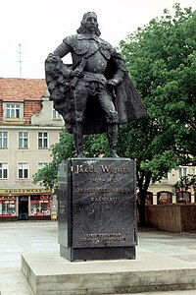
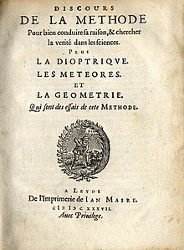
„Rozprawa o metodzie”
Pomnik Jakuba Wejhera (1609-1657) w Wejherowie
https://pl.wikipedia.org/wiki/Jakub_Weiher
„Aby dobrze prowadzić rozum, poszukiwania prawdy w naukach.
Plus Dioptryka, Meteory i Geometria, które są esejami o tej Metodzie”
(Anonimowa)
Lejda, Ian Maire, 1637
„Byłem wówczas w Niemczech, przywołany tam przez trwające jeszcze wojny; i wracając do wojska po koronacji cesarza, początek zimy zaskoczył mnie w miejscu …”

Slide 5
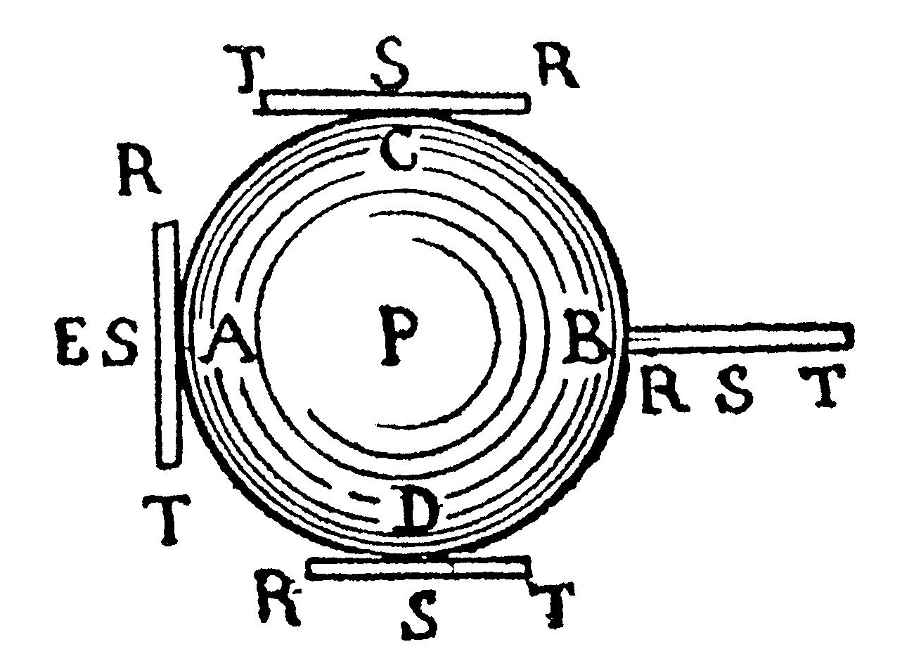
Descartes: physics, mathematics, epistemology
First formulations of three laws of
mechanics (before Newton)
Ligth refraction
and rainbow
Magnetic interactions
Analytical geometry
OECD: AHELO (2012)
Generic skills common
to all students, such as:
Critical thinking
Analytical reasoning
Problem-solving
Written Communication

Slide 6
„Rozprawa o metodzie”
Jeśli ta rozprawa wydaje się zbyt długa, by przeczytać ją od razu, można ją podzielić na sześć części.
W pierwszej znajdziemy kilka rozważań na temat nauk.
W drugiej główne zasady metody, której poszukiwał autor.
W trzeciej kilka zasad moralności, które wywnioskował z tej metody.
W czwartej – argumenty, za pomocą których dowodzi on istnienia Boga i duszy człowieka, które są fundamentem jego metafizyki.
W piątej - szereg zagadnień fizycznych, które badał, w szczególności wyjaśnienie ruchu serca i niektórych innych trudności medycyny, a także różnica między duszą naszą a duszą zwierząt.
W ostatniej - rzeczy, które jego zdaniem są konieczne, aby posunąć się naprzód w badaniach nad przyrodą w większym stopniu, niż to zostało zrobione, oraz motywy, które skłoniły autora do napisania tego dzieła.
https://www.filosofico.net/cartesiodiscorsometodo.pdf, tłum. z włoskiego GK

Slide 7
„Rozprawa o metodzie”
„Bo nie wystarcza inteligencja: najważniejsze, aby dobrze jej dobrze używać. Największe geniusze są zdolne do największych cnót, tak samo jak największych wady. A ci, którzy kroczą powoli, mogą zajść znacznie dalej, jeśli zawsze podążają prostą drogą, niż ci, którzy biegnąc, oddalają się.”
Wł. Tatarkiewicz („O szczęściu”, Warszawa, 1939-1943)
„Istnieją dwa style życia, dwa sposoby na szczęście: na jednej podstawie i na wielu podstawach. Sposób, który buduje na wielu, jest bardziej ludzki, ten zaś, który buduje na jednej, jest trudniejszy, wymagający nieraz przezwyciężenia własnej natury, ale za to pewniej idący do celu.”
https://www.filosofico.net/cartesiodiscorsometodo.pdf, tłum. z włoskiego GK

Slide 8
„Rozprawa o metodzie”
„Pierwszym jest aby nie przyjmować nigdy żadnej rzeczy za prawdziwą, dopóki nie poznam jej oczywiście jako takiej: to znaczy, aby unikać starannie pośpiechu i uprzedzenia i nie pomieszać w swoim sądzie nic, tylko, co się przedstawiło memu umysłu tak jasno: wyraźnie, iż nie będzie miał żadnej możliwości poddania tego w wątpliwość.
Drugim, aby każdą z rozpatrywanych trudności podzielić na tyle części, na ile się da i ile będzie potrzeba dla lepszego jej rozwiązania.
Trzecie, aby prowadzić myśli po porządku, zaczynając od początku najprostszych i najłatwiejszych do poznania, i pomału, jak gdyby po stopniach, wstępować aż do poznania bardziej złożonych i przy czym należy przypuszczać porządek nawet między tymi, które nie tworzą naturalnego szeregu.
Ostatnie, aby wszędzie czynić wyszczególnienia tak dokładnie i przeglądy tak powszechne, aby był pewny iż nic nie opuściłem.” (tłum. T. Żeleński-Boy, Deagostini)
AHELO (high education, UE, 2011):
critical thinking
analitical reasoning
problem solving
written communication
https://one.oecd.org/document/EDU/IMHE/AHELO/GNE(2008)6/REV1/en/pdf

Slide 9
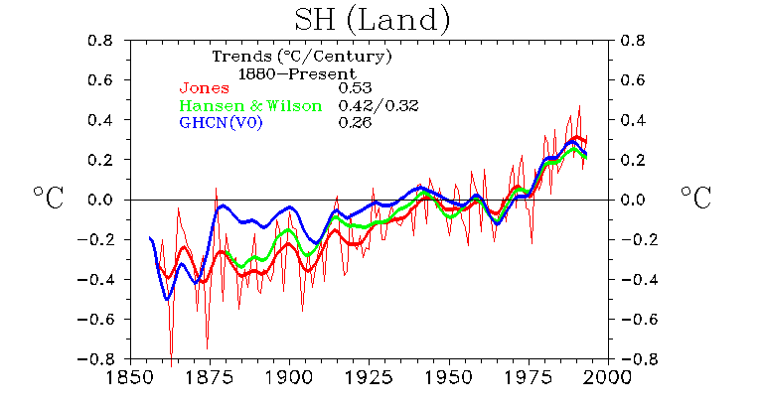
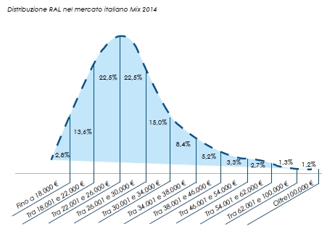
„Układ kartezjański”
Para liczb (3,1) to punkt
Efekt cieplarniany: źródło NOAA, 1999
Zarobki we Włoszech (2014) Republika
http://www.repubblica.it/economia/2015/02/16/news/stipendi_salari_jobpricing_operai_dirigenti-107441843/
G. Karwasz i in. Toruński po-ręcznik do fizyki, UMK, 2009

Slide 10
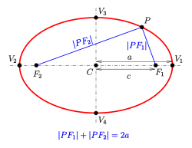
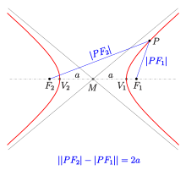
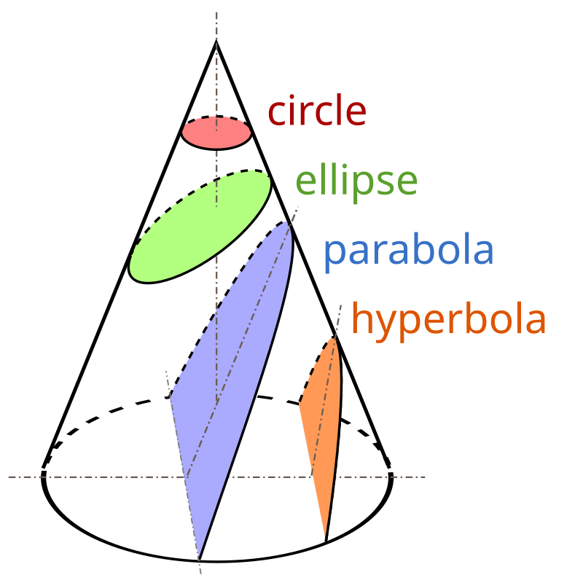
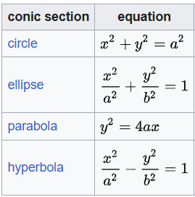
„Geometria analityczna”
Dla Euklidesa krzywe, jak elipsa lub parabola, były konstrukcjami geometrycznymi
Np. elipsa jest miejscem geometrycznym punktów, których suma odległości od dwóch ognisk jest stała, a hiperbola – których różnica odległości jest stała
Dla Keplera, i elipsa i hiperbola to krzywe stożkowe, czyli przecięcia stożka. Orbity planet są elipsami, a komet – niektórych elipsami a innych hiperbolami
W „układzie Kartezjusza” elipsa i hiperbola różnią się tylko znakiem w równaniu.
By Original: Magister CC BY-SA 3.0, https://commons.wikimedia.org/w/index.php?curid=18556148
https://en.wikipedia.org/wiki/Conic_section
https://en.wikipedia.org/wiki/Ellipse
https://en.wikipedia.org/wiki/Hyperbola

Slide 11
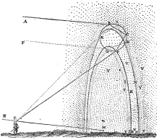
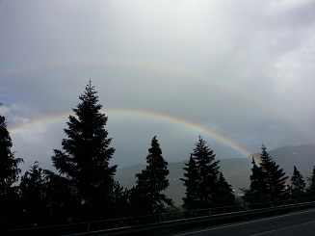
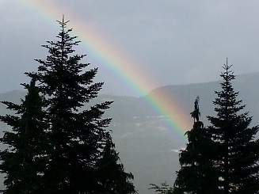
Ile kolorów ma tęcza?
Powstawanie podwójnej tęczy (ilustracja z Discours de la méthode, 1637)
http://dydaktyka.fizyka.umk.pl/Wystawy_archiwum/z_omegi/tecza.html (foto S. Lorenzo in Banale, GK, 19.09.2014)
https://pl.m.wikipedia.org/wiki/Plik:Descartes_Rainbow.png

Slide 12
Epikur (z Samos, 341-271 p.n.e.)
Lód powstaje dlatego, że woda wyrzuca okrągłe elementy, a nieregularne łączą się z kanciastymi, które się w nim znajdują, lub też dlatego, że pierwiastki o takiej budowie są dodawane z zewnątrz, aby po skupieniu określić zestalenie się wody, po wydaleniu pewnej ilości okrągłych elementów.
Tęcza powstaje w wyniku świecenia słońca w wilgotnym powietrzu [...] Kolisty kształt obrazu wynika z tego, że odległość tęczy jest postrzegana przez nasz wzrok jako równa ze wszystkich stron, lub z tego, że atomy zawarte w powietrzu lub w chmurach łączą się pod naporem samego powietrza i to ich skupienie przybiera okrągły kształt. [1]
Oczywiście, oba opisy są zupełnie błędne z punktu widzenia elementarnej wiedzy naukowej.
Ale Epikur pisał również o szczęściu – przez które rozumiał „rozsądne, mądre i prawe życie” a nie pogoń za przyjemnościami. [2]
[1] Epicuro, Lettere. Sulla fisica, sul cielo e sulla felicità. Fabbri editori, Milano 1996, Lettera a Pitocle, str. 103. [2] Introduzione Nicoletta Rusello, str. 44.

Slide 13
Fizyka w szkole, 1/2022

Slide 14
Trzy prawa dynamiki Kartezjusza
Siły odśrodkowe w ruchu po okręgu
Dwa ruchy idealne (u Arystotelesa)

Slide 15
Trzy prawa dynamiki Kartezjusza

Slide 16
Multimedia Kartezjusza: magnetyzm, nie tylko szkolny
G. Karwasz, Czy media w dydaktyce są potrzebne? Wyd. Marszałek, 2011
http://dydaktyka.fizyka.umk.pl/Pliki/Czy_media_w_dydaktyce_sa_potrzebne.pdf

Slide 17
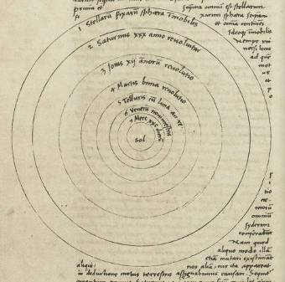
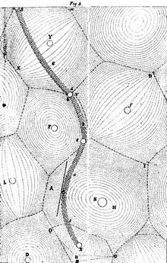
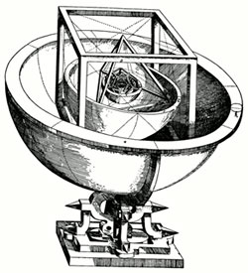
Ruchy planet
Wiry eteru wokół planet (ilustracja z Principia philosophiae, 1644) [wikpedia]

Slide 18
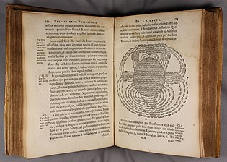
Pole magnetyczne Ziemi
Pole magnetyczne ziemi w Specimina philosophiae (1644)
https://pl.wikipedia.org/wiki/Ren%C3%A9_Descartes
Glatzmaier and Roberts 1995

Slide 19
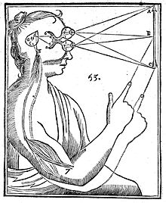

Św. Albert: „zmysł wspólny”
Wrażenia zmysłowe przenoszone są nerwami do szyszynki, gdzie powstaje reakcja, przekazywana nerwami do mięśni (ilustracja z L’homme, et un Traitté de la formation du foetus, 1664)
Szyszynka spełnia centralną rolę w koordynacji emocji: to ona ukierunkowuje sygnały nerwowe, jak strach, rozpoznawanie mimiki twarzy itd. (2022)
https://pl.wikipedia.org/wiki/Plik:Descartes;_A_Treatise_on_the_formation_of_the_foetus_Wellcome_L0017416.jpg

Slide 20
Poglądy Kartezjusza
1. METAFIZYKA. 1. Metoda. Gdy Kartezjusz postanowił dokonać reformy nauki, stan jej był niepomyślny: scholastyka była skończona, a Odrodzenie do pozytywnych wyników nie doszło. Główne dzieła Bacona i Galileusza nie były jeszcze napisane. Zresztą rozwiązania Bacona nie zadowoliły Kartezjusza, a reforma Galileusza ograniczała się do nauki empirycznej i nie obejmowała filozofii. Przyczynę niezado-walającego stanu nauk Kartezjusz widział w braku odpowiedniej metody.
Miarą niezawodnej wiedzy była dla Kartezjusza jasność i wyraźność. […] Jasne i wyraźne było dla Kartezjusza to, co proste. […] metoda analityczna, jaka jest stosowana w arytmetyce [przekształcanie równań, krok po kroku]
2. Cogito, ergo sum. […] Tymczasem właśnie w wątpieniu znalazła się ostoja pewności. Jeśli bowiem wątpię, to myślę; myśl istnieje (cogitatio est), choćbym śnił lub choćby mię zły demon wprowadzał w błąd. […] Był to prosty zwrot, ale wystarczał, by dokonać przewrotu. Kartezjusz wskazał, że fundamentu wiedzy szukać należy nie w świecie zewnętrznym, lecz w człowieku, nie w przedmiocie, ale w podmiocie, nie w materii, lecz w świadomym duchu. W myśli Kartezjusz znalazł „punkt archimedesowy” dla filozofii, wystarczający by oprzeć na nim przekonanie o istnieniu jaźni, a pośrednio także o istnieniu Boga i istnieniu ciał.
Wł. Tatarkiewicz, Historia filozofii, op. cit. str. 48

Slide 21
Cogito, ergo sum
Czymże więc jestem? Rzeczą myślącą: jest to rzecz, która myśli, czyli rzecz która wątpi, która pojmuje, która wie, która twierdzi, która przeczy, która chce, która nie chce, która również wyobraża sobie i która czuje? Oczywiście, to nie jest mało […]
Medytacje o pierwszej filozofii (1640) Medytacja druga, §28, tłum. Maria i Kazimierz Ajdukiewiczowie, PWN 2010, str. 34
https://archive.org/download/discoursdel00desc/discoursdel00desc.pdf, str. 84

Slide 22
Cogito, ergo sum
„A jak się ma rzecz z czuciem? I ono oczywiście nie może odbywać się bez ciała.
A jak jest z myśleniem? Teraz znalazłem! Tak: to myślenie! Ono jedno nie daje się ode mnie oddzielić. Ja jestem, ja istnieję; to jest pewne. Jak długo jednak? Oczywiście, jak długo myślę; bo może mogłoby się zdarzyć, że gdybym zaprzestał w ogóle myśleć, to natychmiast bym cały przestał istnieć. […] jestem więc dokładnie mówiąc tylko rzeczą myślącą, to znaczy umysłem (mens), bądź duchem (animus), bądź intelektem (intellectus), bądź rozumem (ratio), wszystko wyrazy o nie znanym mi wcześniej znaczeniu.”
Kartezjusz przywołuje te same atrybuty, które duszy człowieka przypisywał Arystoteles: intelekt, wyobraźnię, rozum.
U Alberta Wielkiego funkcjami zmysłu wspólnego były: wyobraźnia, ocena, pamięć, przypominanie [Zembrzuski, op. cit. str. 84.]
John Searle [Mind. A brief introduction, 2004] pisze: „Większość ludzi na Zachodzie zapytana o naturę człowieka odpowiada, że składa się z ciała i ducha. Niektórzy dodają – również z duszy. Cały ten bełkot pochodzi od Kartezjusza” (Cartesius and other disasters), tłum. skrótowe GK.
Medytacje o pierwszej filozofii (1640) Medytacja druga, §27, tłum. Maria i Kazimierz Ajdukiewiczowie, PWN 2010, str. 33

Slide 23
„Medytacje o filozofii pierwszej” (1641)
Niestety, w „Medytacjach” (1641) Kartezjusz niejako niechcący poddał w
wątpliwość nieśmiertelność duszy ludzkiej pisząc, że nie powinniśmy w tę
nieśmiertelność powątpiewać, jako że Bóg jest dobry i na pewno stworzył
duszę jako nieśmiertelną.
Wziął się z tego „kartezjański dualizm” :
mózg i dusza to dwie odrębne kategorie
– w mózgu umiejscawia się dusza (czy raczej, dla ateistów – Rozum).
Stąd z jednej strony – neurofizjologia
ale z drugiej – redukcjonizm psychologiczny
(dusza znika wraz z wyłączeniem prądu elektrycznego)...

Slide 24
J.R. Searle: Mind. A Brief Introduction (2004)
John Searle zaczyna od przyjrzenia się dwunastu problemom filozofii umysłu – które nazywa "Kartezjusz i inne nieszczęścia" – problemom, do których powraca w całym tomie, rzucając światło na takie tematy jak materializm, świadomość, problem umysł-ciało, intencjonalność, przyczynowość umysłowa, wolna wola i jaźń. [Google books]
Umysł jest centralnym elementem naszego życia. Działanie umysłu – świadomego i nieświadomego, wolnego i niewolnego, w percepcji, w działaniu i myśleniu, w uczuciu, emocjach, refleksji i pamięci oraz we wszystkich innych jego cechach – jest nie tyle jednym z aspektów naszego życia, co we właściwym sensie jest naszym życiem.
Istnieje ogromna różnica między tym, w co wierzą ludzie, a tym, w co wierzą profesjonalni eksperci. Przypuszczam, że większość ludzi i świat zachodni akceptuje dziś jakąś formę dualizmu. Wierzą, że mają zarówno umysł, czyli duszę, jak i ciało. Słyszałem nawet, jak niektórzy ludzie mówili mi, że składa się z trzech części – ciała, umysłu i duszy. Ale zdecydowanie nie jest to pogląd specjalistów w dziedzinie filozofii, psychologii, kognitywistyki, neurobiologii czy sztucznej inteligencji. Prawie bez wyjątku profesjonalni eksperci w tej dziedzinie akceptują jakąś wersję materializmu. [No, może nie wszyscy!]
Chapter I https://books.google.pl/books?id=5G_iBwAAQBAJI

Slide 25
Cartesian dualism
→ Cartesius wanted to write smth on theology. And it was a disaster, not for him, but for those who read him later.
„Cartesian dualism readily invited plain materialism.” (Stanley Jaki, The brain-Mind Unity: The Strangest Difference p. 2)
„That the mind was a mere function of physiological processes in the brain was a staple claim of XVIIIth centrury materialists as Helvetius and De la Maitre” (SJ)
„Dualism, as was the case with Descartes, discredits itself when it looks at the soul as something merely attached to the brain but not wholly diffused within it in the sense of being integrated with it.” (SJ)
Descartes thought that a substance has to have essence or an essential trait that makes it the kind of substance it is (all this jargon about substance and essence, by the way, comes from Aristotle). [J.R. Searle, Mind: A Brief Introduction, p. 13]
„Dualism has at least the advantage over monism in that it takes the difference most seriously” (SJ, pp.20-21)
https://books.google.pl/books?id=oSm8JUHJXqcC

Slide 26
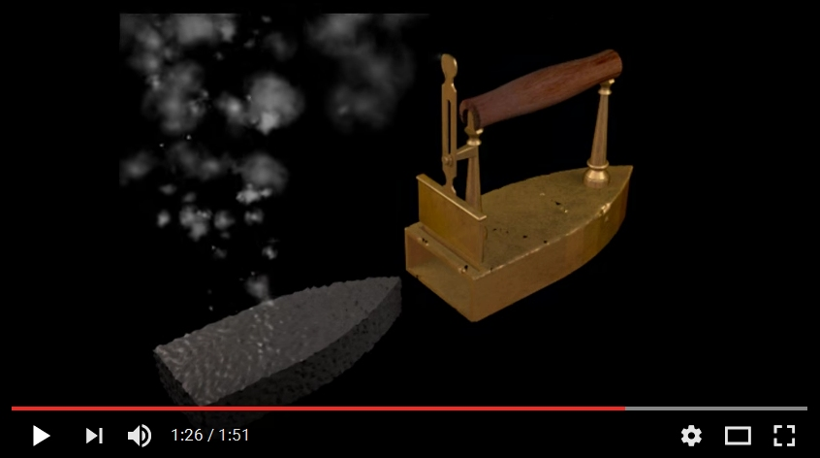
Another meaning of „anima” (=dusza) in Polish
A hot insert, making things be [an iron] (?)
Human being as act, not potentiality → hylemorphism: soul is the form of the person (Aristotle)
https://www.youtube.com/watch?v=HV47V6FVLSs

Slide 27
Arystoteles: dusza ludzka ma w sobie coś boskiego, nieśmiertelnego
przez jedno tchnienie…
G. Karwasz, Scienza e Fede, Aracne 2019
Niestety, nie można tego udowodnić

Slide 28
„Poszukiwanie prawdy przez światło naturalne”
EUDOKS (Kartezjusz) – Trzeba będzie zacząć od duszy rozumnej, ponieważ w niej jest osadzone całe nasze poznanie; a rozważywszy jej naturę i skutki, przejdziemy do jej Sprawcy; poznawszy zaś, kim On jest i w jaki sposób stworzył wszystko, co istnieje na świecie, zwrócimy uwagę na to, co da się orzec z największą pewnością o innych stworzeniach, i zbadamy, w jaki sposób nasze zmysły spostrzegają przedmioty i na czym polega prawda lub fałsz naszych myśli.
Następnie przejdę do rzeczy natury, a wyłożywszy Wam przyczynę wszystkich jej zmian, różnorodność jej jakości oraz czym dusza roślin i zwierząt różni się od naszej, będę rozważał całą budowę wewnętrzną rzeczy zmysłowych; zdawszy zaś sprawę z obserwacji niebieskich i z tego, które z nich można uważać za pewne, przejdę do najbardziej zdrowych przypuszczeń, dotyczących tych zagadnień, których ludzie nie są w stanie rozwiązać, aby wyjaśnić stosunek rzeczy zmysłowych do umysłowych, tych zaś obydwóch do Stwórcy, nieśmiertelność stworzeń oraz jaki będzie ich stan bytowania po dopełnieniu się wieków.
Zwrot Kartezjański: od cogito, do istnienia świata i Boga
Rene Descartes (1596-1650) “Poszukiwanie prawdy przez światło naturalne”, tłumaczenie Ludwik Chmaj, Wydawnictwo Antyk, Kęty 2002, str. 86 (“La recherche de la vérité par la lumiére naturelle”, rękopis powstał, zapewne, około 1630 roku)

Slide 29
„Reguły kierowania umysłem”
„Otóż to są dwie drogi [intuicja i dedukcja], które prowadzą do nauki w sposób
najpewniejszy, żadnych też więcej ze strony umysłu nie można dopuszczać, ale wszystkie inne należy odrzucić jako podejrzane i podlegające błędom.
Nie przeszkadza to nam jednak wierzyć, iż to, co nam przez Boga zostało objawione, jest pewniejsze od wszelkiego poznania, ponieważ wiara w nie, jak w ogóle w rzeczach niewidocznych [ciemnych], jest aktem nie umysłu ale woli; jeśli zaś posiada ona jakieś podstawy w umyśle, to te mogą i powinny dać się odnaleźć przede wszystkim na jednej z wyżej wymienionych dróg, jak to może kiedyś obszerniej wykażemy.”
Rene Descartes (1596-1650) “Reguły kierowania umysłem”, tłumaczenie Ludwik Chmaj, Wydawnictwo Antyk, Kęty 2002, str. 22)

Slide 30
„Zasady filozofii”
„Udowadnia się zaś drugą [część prawa przekazu pędu] na podstawie niezmienności działania Boga, ciągle obecnie utrzymującego świat przez tę samą czynność, przez którą go stworzył. Skoro bowiem wszystko wypełniają ciała, a niemniej jednak ruch każdego ciała zmierza po linii prostej, widać stąd, że Bóg od początku stworzenia świata nie tylko różne jego części w rozmaity ruch wprawił, ale też równocześnie sprawił, że jedne z nich dają impuls drugim, przenosząc na nie swoje ruchy.
Tak więc Bóg przez jedno i to samo działanie i na zasadzie tych samych praw, z pomocą których dany ruch stworzył, utrzymuje go, choć nie zawsze jako złączony z tymi samymi częściami materii, ale, gdy te wzajem ze sobą się zderzają, jako przechodzący z jednych z nich na drugie. W ten sposób nawet i ta ciągła zmiana rzeczy stworzonych dowodzi nieśmiertelności Boga.” [!]
Rene Descartes (1596-1650) “Zasady filozofii”, Principia Philosophiae, tłumaczenie Izydora Dąbska, Wydawnictwo Antyk, Kęty 2001, str. 72)
Dziś nazywamy to zasadą zachowania pędu. Ale Kartezjusz ma rację, pisząc, że pęd w całości Wszechświata, od jego początku, musi być zachowany. I warte podkreślenia jest podjęcie przez niego argumentów św. Tomasza.

Slide 31
Kartezjusz: poszukiwanie Boga
W trzeciej z Medytacji metafizycznych Kartezjusz mówi o istnieniu Boga
Pozostaje więc jedynie idea Boga, nad którą należy się zastanowić, czy nie ma w niej czegoś takiego, co nie mogłoby pochodzić ode mnie samego. Pod nazwą Boga rozumiem substancję nieskończoną, niezależną, o najwyższym rozumie i mocy, która stworzyła zarówno mnie samego jak i wszystko inne, co istnieje, o ile istnieje. Otóż te wszystkie przymioty są tak wielkie i tak znamienite, że im uważniej się nad nimi zastanawiam, tym bardziej niemożliwym mi się wydaje, by mogły pochodzić ode mnie samego. Musi się wiec na podstawie tego, co przed chwilą powiedziałem, dojść do wniosku, że Bóg koniecznie istnieje.
W Medytacji szóstej Kartezjusz rozważa jedność ciała i duszy
„Na postawie tego jest już najzupełniej oczywiste, że – bez uszczerbku dla niezmiernej dobroci Bożej – matura człowieka jako połączenie umysłu i ciała musi być niekiedy zwodnicza.”
Daleko Kartezjuszowi do ateizmu. Podobnie jak innemu jego rodakowi, z tej samej epoki bratobójczych wojen religijnych w Europie: Błażejowi Pascalowi.
R. KARTEZJUSZ, Medytacje metafizyczne, Medytacja trzecie, §45, PWN 2010, str. 50; Medytacje szósta, §88, str. 91

Slide 32
Cartesio nella filosofia moderna
Apprezzato subito per la sua statura intellettuale ed elevato ben presto a simbolo della modernità, Cartesio ha ispirato le filosofia più disparate: come filosofo della coscienza o come filosofo della materia; come filosofi della libertà o come filosofo del meccanicismo come filosofo cristiano o come filosofo che pone basi dell’ateismo, come filosofo conservatore o come filosofo rivoluzionario ecc.
Al di là queste divergenti interpretazioni, il suo sistema ha rappresentano una pietra miliare della filosofia moderna.
Tuttavia, la ripresa più esplicita e storicamente importante di Cartesio si trova nella fenomenologia. Non per nulla, Husserl intitola uno dei suoi capolavori Meditazioni cartesiane.
N. Abbagnano, G. Fornero, Protagonisti e testi della filosofia, op. cit. str. 209

Slide 33
Cartesio nella filosofia moderna
„Kartezjusz, natychmiast doceniony za swoją intelektualną rangę i wkrótce wyniesiony do rangi symbolu nowoczesności, inspirował najróżniejsze filozofie: jako filozof świadomości lub jako filozof materii; jako filozof wolności lub jako filozof mechanizmu; jako filozof chrześcijański lub jako filozof kładący podwaliny ateizmu; jako filozof konserwatywny lub jako filozof rewolucyjny itp.
Poza tymi rozbieżnymi interpretacjami, jego system stanowił kamień milowy współczesnej filozofii.
Jednak najbardziej wyraźne i historycznie ważne wznowienie Kartezjusza znajduje się w fenomenologii. Nie bez powodu Husserl zatytułował jedno ze swoich arcydzieł Rozmyślania kartezjańskie.”
Do Kartezjusza odwołuje się też Naom Chomsky, „główny” lingwista XX w.
N. Abbagnano, G. Fornero, Protagonisti e testi della filosofia, op. cit. str. 209

Slide 34
Kartezjusz, Spinoza, Pascal
Myśl Kartezjusza stanowi najważniejsze wydarzenie filozoficzne XVII w., do której odwołuje się – krytykując ją lub rozwijając - obfita linia myślicieli.
Wśród kontynuatorów pojawia się Spinoza, z jego rygorystycznym racjonalizmem i naturalistycznym panteizmem. Wśród tych, którzy podejmują dyskusję, wyróżnia się Pascal, który mimo przyjęcia metody racjonalistycznej w zakresie nauki, ocenia rozum za niezdolny do zrozumienia rzeczywistości i sensu życia, uważając, że tylko chrześcijaństwo czyni zrozumiałym tego „potwora niezrozumiałego” jakim jest człowiek, i wyjaśnia to, czego czysty rozum, a więc nauka i filozofia, nie są w stanie wyjaśnić. I tak, poprzez subtelną analizę kondycji człowieka, będącą zapowiedzią w pewnych aspektach współczesnego egzystencjalizmu, wynosi na światło dzienne i wylicza charakterystyki i struktury trwałe życia człowieka w świecie: niepokój duszy [Św. Augustyn] niezaspokojone pożądanie szczęścia, nieuchronność śmierci, ogłuszenie i zagubienie siebie samego, świadomość własnego ubóstwa i wielkości, poczucie misterium, poszukiwania Boga, przyjęcie albo odrzucenie wiary itd.
N. Abbagnano, G. Fornero, Protagonisti e testi della filosofia. Vol 2, Paravia, Torino, 1994, str. 279, tłum GK.

Slide 35
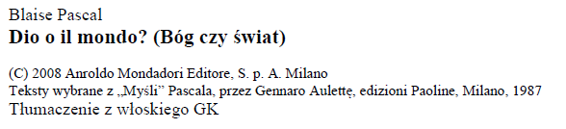

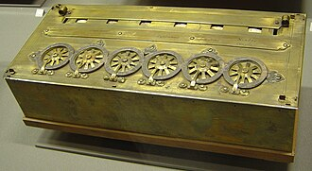
Blaise Pascal (1623-1662)
Pierwsze prace dotyczą matematyki i fizyki. W wieku 16 lat pisze Traktat o przecięciu
krzywych stożkowych, w wieku 18 lat konstruuje kalkulator mechaniczny
MediaExpert, prod. No. 386941
it.wikipedia.org/wiki/Pascalina

Slide 36
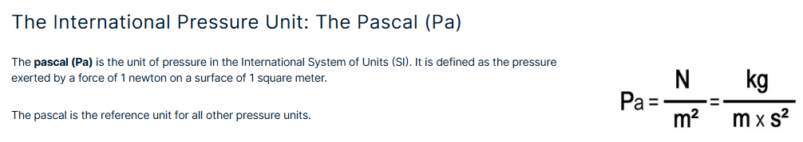
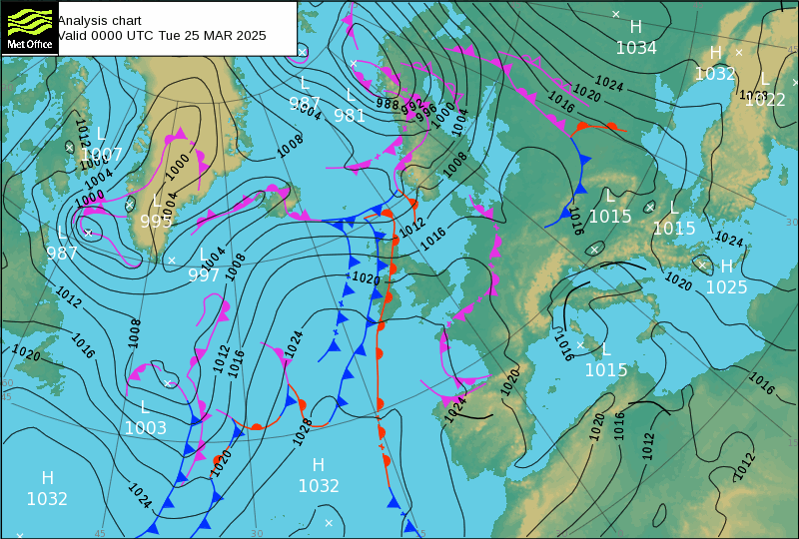
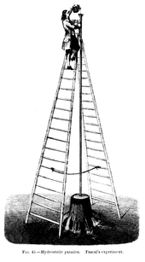
Ciśnienie hydrauliczne, atmosferyczne
https://weather.metoffice.gov.uk/maps-and-charts/surface-pressure
https://www.fujielectric.fr/en/blog/conversions-pressure-units-everything-you-need-know
https://en.wikipedia.org/wiki/Pascal%27s_law#/media/File:Pascal's_Barrel.png
Prawo Pascala

Slide 37
Blaise Pascal: Trzcina myśląca & Zakład
Słynne są dwie jego refleksje – o człowieku, który jest tylko cienką trzciną, ale myślącą, oraz "zakład Pascala" oparty nieco na obliczaniu prawdo-podobieństwa: biorąc pod uwagę wielkość możliwej nagrody w niebiosach, lepiej wierzyć niż być ateistą. Pascal przez całe swoje, dość krótkie życie, spisywał różne refleksje, „rozrzucone po kartkach wszerz i po bokach, pismem raz pewnym, a raz drżącym, raz literami dużymi, raz nieczytelnymi [...] ukazuję pracę rwaną męką cierpień fizycznych i męką ducha, pasującego się z wielkością zadania”. „Zakład” Pascala wiąże się, jak u Platona, z kwestią nieśmiertelności duszy i rzutuje na całe nasze życie.
194 [...] Nieśmiertelność duszy to rzecz dla nas tak ważna, dotycząca nas tak głęboko, że trzeba chyba zatracić wszelkie uczucie, aby być obojętnym w tym względzie. Wszystkie nasze uczynki i myśli muszą iść różnymi drogami wedle tego, czy mamy się spodziewać dóbr wiekuistych, czy nie; nie podobna nam uczynić jednego kroku z rozsądkiem i zastanowieniem, o ile nie miarkujemy go wedle tego punktu, który ma być naszym ostatecznym celem.
TADEUSZ ŻELEŃSKI (BOY), Pascal i dzieło jego życia, przedmowa do Myśli Blaise Pascala, Inst. Wyd. PAX, Warszawa, 1952, str. XXVI.
B. PASCAL, Myśli, przekł. T. Żeleńskiego (Boya), Inst. Wyd. PAX, Warszawa 1952, str. 77.

Slide 38
Blais Pascal: „Penses”
72. Niepropocjonalność człowieka
[...] Niech człowiek podziwia więc całą przyrodę w jej wysublimowanym i pełnym mistrzostwie; a oderwie wzrok od rzeczy, który ma w pobliżu. Niech patrzy w to oślepiające światło, które zostało umieszczone jako wieczna lampa, aby rozjaśniało wszechświat; i niech Ziemia jawi się mu jak punkt wobec ogromnego okręgu, jaki ta gwiazda zatacza, i niech się zadziwi, że ten wielki krąg jest jedynie maleńką częścią tego, co zataczają wszystkie inne gwiazdy krążące po firmamencie.
Ale jeśli nasz wzrok się tam zatrzyma, wyobraźnia musi podążyć dalej; i szybciej ona się zmęczy niż przyroda, która ją woła. Cały ten świat widzialny jest jedynie niepostrzegalnym fragmentem wielkiego okręgu przyrody. Żadna idea do niego się nie przybliża. Mamy ochotę aby nadąć nasze wyobraźnie poza przestrzeń wyobrażalną; potrafimy jedynie spłodzić pojedyncze atomy w porównaniu z rzeczywistością świata. Jest to sfera nieskończona, której środek jest wszędzie i której brzeg nie ma nigdzie umiejscowienia.
Tak! Nie można powiedzieć, gdzie jest środek Wszechświata
A w końcu, największym namacalnym dowodem wszechmocy Boga jest fakt, że nasza wyobraźnia błądzi wśród tych myśli. [...] str. 18-19
Dio o il mondo? (Bóg czy świat) (C) 2008 Anroldo Mondadori Editore, S. p. A. Milano
Teksty wybrane z „Myśli” Pascala, przez Gennaro Aulettę, edizioni Paoline, Milano, 1987
Tłumaczenie z włoskiego GK

Slide 39
Blais Pascal: „Penses”
Pascal, naukowiec, zdawał sobie sprawę z ograniczeń poznania Boga poprzez rozumowanie. Poznajemy wiarę nie tylko rozumem, ale i sercem. Ale, cytując św. Jana Pawła II, sama wiara, bez rozumu ryzykuje, że stanie zabobonem. Pascal dyskutuje tę dychotomię:
282 Znamy prawdę nie tylko rozumem ale i sercem, w ten sposób znamy pierwsze zasady i na próżno rozumowanie, które nie ma w tym udziału, sili się je zwalczyć. [...] Znajomość bowiem pierwszych zasad, jak przestrzeń, czas, ruch, liczby, jest równie mocna jak którakolwiek z tych, które czerpiemy z rozumowania. [...]
Ta niemoc winna tedy prowadzić jedynie do upokorzenia rozumu, który chciałby sądzić o wszystkim, ale nie do zwalczania naszej pewności, tak jak gdyby rozum zdolen był nas o czymś pouczyć. Dałby Bóg, abyśmy go, przeciwnie, nigdy nie potrzebowali i abyśmy znali wszystkie rzeczy instynktem i uczuciem! Ale natura odmówiła nam tego dobra; dała nam, przeciwnie, bardzo niewiele wiadomości tego rodzaju; wszystkie inne możemy nabyć jedynie rozumowaniem.
I oto, czemu ci, którym Bóg dał religię z poczucia serca, bardzo są szczęśliwi i bardzo słusznie przekonani. Ale tym, którzy jej nie mają, możemy ją dać jedynie rozumowaniem w oczekiwaniu, aż Bóg da im ją przez poczucie serca, bez czego wiara jest jeno ludzka i bezużyteczna dla zbawienia. [GK, Nauka i wiara]
B. PASCAL, Myśli, przekł. T. Żeleńskiego (Boya), Inst. Wyd. PAX, Warszawa 1952, str. 106-107.

Slide 40
Pascal: Deklaracja wiary, filozofia nauki
W 1654 dojrzewa w nim powołanie religijne. W zapisku (z 23/11/1654) znalezionym po śmierci zaszytym w jego ubraniu, udokumentowane jest jego oświecenie [illuminazione], jaki pojawiło się jego duszy. Oto niektóre zdania:
Bóg Abrama, Bóg Izaaka, Bóg Jakuba.
Nie filozofów ani naukowców.
Pewność, pewność, uczucie, radość, pokój.
Bóg Jezusa Chrystusa.
Gdy publikował Listy prowincjała i prowadził badania naukowe, pracował nad Apologią chrześcijaństwa, która miała być jego największym dziełem. Ale jego zdrowie, bardzo wątłe już od dzieciństwa, stale się pogarszało: zmarł 19.08.1662 roku, w wieku 39 lat.
Mimo że było naukowcem interesującym się problemami ścisłymi, Pascal uważał, że nauka posiada pewne granice strukturalne, zarówno sama w sobie, jak w stosunku do problemów człowieka. Pierwszym ograniczeniem nauki jest doświadczenie (Pascal jest kontynuatorem Galileusza i przeciwnikiem czystego racjonalizmu Kartezjusza). Mimo, że doświadczenie jest niezbędne, wymaga ono współudziału rozumowania, którego moc nie jest nieskończona. Po drugie, nauka opiera się na założeniach, których nie jesteśmy w stanie udowodnić [Amaldi, Gödel etc.] (str. 283)
„Cuda natury” nie stanowią dowodu, per sé istnienia Boga. Tylko w oczach wierzącego natura przejawia się jako dzieło Boże. (str. 284)
Pozycja człowieka – pomiędzy nieskończenie wielkim i nieskończenie małym (GK, r.VI)
N. Abagnano, Fornero, Protagonisti e testi, op. cit.

Slide 41
Kartezjusz: „Człowiek nie jest zobowiązany…”
„Człowiek nie jest zobowiązany przeczytać wszystkie książki ani wyuczyć się starannie tego wszystkiego, czego uczy się w szkołach; byłoby to nawet pewnego rodzaju brakiem w jego wychowaniu, gdyby zbyt wiele czasu poświęcał na ćwiczeniu się w naukach. Ma on wiele innych rzeczy do zrobienia w swoim życiu; toteż tak się powinien w nim urządzić, by mu jego największa część pozostała do spełniania dobrych uczynków, o których będzie go musiał pouczyć jego własny rozum, jeśli od niego tylko otrzymuje nauki.”
Rene Descartes (1596-1650) “Poszukiwanie prawdy przez światło naturalne”, tłumaczenie Ludwik Chmaj, Wydawnictwo Antyk, Kęty 2002, str. 81 i 86 (“La recherche de la vérité par la lumiére naturelle”, rękopis powstał, zapewne, około 1630 roku)

Slide 42
Literatura
Kartezjusz, Medytacje o filozofii pierwszej, przeł. Maria i Kazimierz Ajdukiewiczowie, PWN 1958, 2010*
Descartes, Reguły kierowania umysłem (ok. 1664). Poszukiwanie prawdy poprzez światło naturalne, przekład Ludwik Chmaj, Antyk, Kęty, 2002.
R. Descartes, Zasady filozofii, przeł. z oryginału łacińskiego Izydora Dąbska, PWN Warszawa, 1960; Antyk, Kęty, 2001.
* Pełny tytuł oryginału: Renati Des Cartes meditationes de prima philosophia, in quibus Dei existencia, & animae humanae à corpore distinctio demonstratur, his adjunctae sunt variae obiectiones doctorum vivorum in istas de Deo & anima demostrationes; cum responinibus auctoris. Amsterdam, 1641
B. Pascal, Myśli, przekł. T. Żeleńskiego (Boya), Inst. Wyd. PAX, Warszawa 1952
Michał Zembrzuski, Od zmysłu wspólnego do pamięci i przypominania. Koncepcja zmysłów wewnętrznych w teorii poznania św. Tomasza z Akwinu, Campidoglio, Warszawa 2015

